Slide 1
Наш край
Сбродова Е.Н.

Slide 2
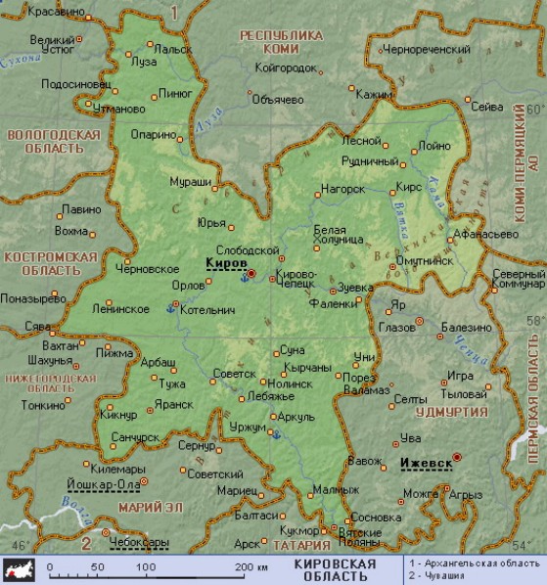

Slide 3
Какой наш край?
Кировская область расположена на северо-востоке Европейской части России в бассейне реки Камы и её главного притока – Вятки.
Наш край находится в зоне лесов, в умеренном поясе
Площадь нашей области 120 374 кв, км. (1/15 часть России)
Протяженность с севера на юг 572 км, а с запада на восток – около 440 км.

Slide 4
Какой наш край?
Граница Кировской области протянулась на 3500 км.
14 часов потребуется самолету, чтобы облететь нашу область со скоростью 250 км/ч. Туристам нужно около 4 месяцев, чтобы пройти этот маршрут, проходя по 30 км в день
На территории области можно разместить вместе Данию, Швейцарию и Нидерланды.

Slide 5
Герб Кировской области

Slide 6
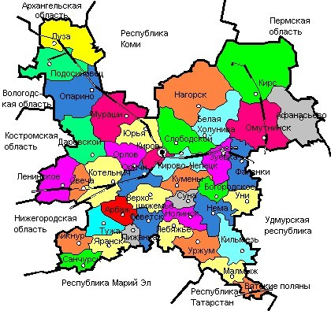
Наши соседи

Slide 7
Наши соседи
Архангельская область
Республика Коми
Пермская область
Удмуртская республика
Республика Татарстан
Республика Марий Эл
Нижегородская область
Костромская область
Вологодская область

Slide 8
Население области
Численность населения — 1 310 929 чел.
Русские (основное население)
Татары
Марийцы
Удмурты
Коми
Украинцы
Другие народы

Slide 9
Из истории
Вятская земля раньше входила в состав Суздальско-Нижегородского княжества, а позднее – Московского княжества
В XVIII веке была образована Вятская губерния, просуществовавшая до 30-х годов XX века
7 декабря 1934 года создан Кировский край
5 декабря 1936 года Кировская область

Slide 10
39 муниципальных районов входит в состав Коровской области
Назовите главный город нашей области
Назовите крупные города Кировской области.

Slide 11
Что я расскажу иностранцам о своем крае.
План рассказа
Географическое положение области.
Экономика
Природа края

Slide 12
Проверь свои знания
Перечислите города нашей области
Чем богат наш край?
Какие достопримечательности есть в нашей области?
Какие отрасли производства есть в нашей области?

Slide 13
Подведем итоги
Что интересное вы узнали на этом уроке?
Что бы вы еще хотели узнать о своём крае?
Кто доволен своей работой на уроке?

Slide 14
Домашнее задание
Устный рассказ «Мой край»
Выполни задания в тетради на страницах 65 – 66 № 1, 5, 6

